Slide 1
プログラミング基礎演習I
第20回 for文

Slide 2
お品書き
・for文（P.77）」
・forループ内での変数(P.80)
・配列の宣言と初期値(P.93)
・多重ループ(P.89)※先の内容です

Slide 3
for文
（P.77）

Slide 4


for文
for文ってなに？？
forとは?
繰り返し処理プログラムの1つ
条件を満たすまで
同じ処理を繰り返したいときに活用

Slide 5
for文
繰り返すため
trueなら｛｝内実行
終わりに向かう
構文
for( ){
// 処理Ａ
// 処理Ｂ
}
値の初期化;
継続条件;
値の変化
実装例(「いらっしゃいませ」「ご注文をどうぞ」が5回表示)
for( ){
}
int count=0;
count< 5;
count++
// 繰り返したい処理
System.out.println(“いらっしゃいませ”);
System.out.println(“ご注文をどうぞ！”);

Slide 6
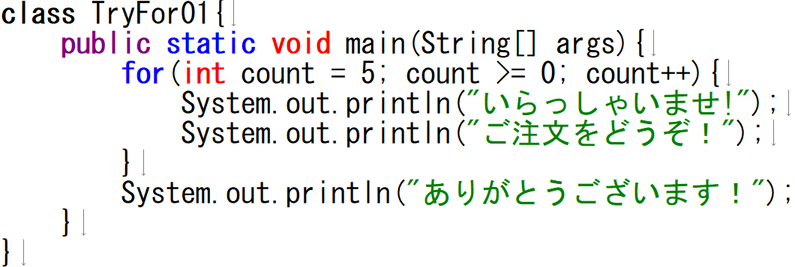
for文
練習でＰＧしてみましょう！(※おかしい場所に気付けるかな？)
for( ){
// 処理Ａ
// 処理Ｂ
}
構文
値の初期化;
継続条件;
値の変化

Slide 7
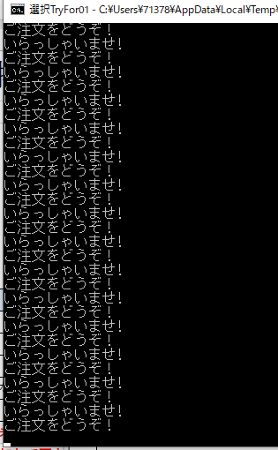
for文
練習でＰＧしてみましょう！(※おかしい場所に気付けるかな？)
for( ){
// 処理Ａ
// 処理Ｂ
}
構文
値の初期化;
継続条件;
値の変化

Slide 8
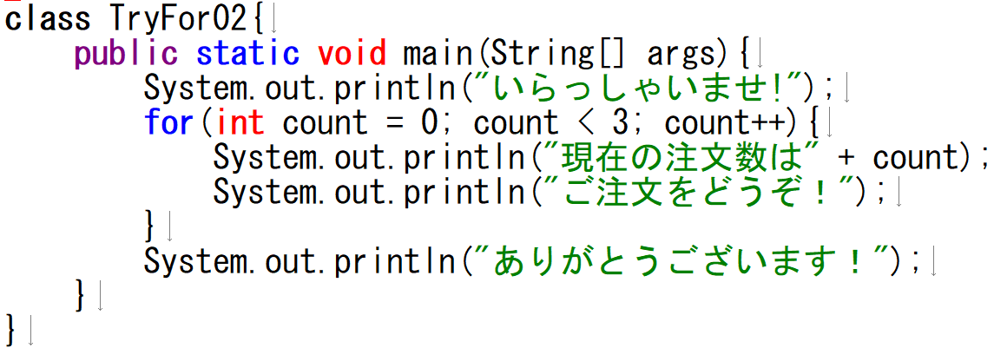
for文
練習でＰＧしてみましょう！
(動作を確認するよ！)

Slide 10
いらっしゃいませ！

Slide 11
いらっしゃいませ！

Slide 12

０
count
int型
for文のスコープ
いらっしゃいませ！
初回限定
繰返しの為に
値の初期化

Slide 13
０
count
int型
for文のスコープ
いらっしゃいませ！
trueなら｛｝内実行
継続条件Check!
true

Slide 14
０
count
int型
for文のスコープ
いらっしゃいませ！
現在の注文数は0

Slide 15
０
count
int型
for文のスコープ
いらっしゃいませ！
現在の注文数は0
ご注文をどうぞ！

Slide 16
０
count
int型
for文のスコープ
いらっしゃいませ！
現在の注文数は0
終わりに向かう
ご注文をどうぞ！
値の変化

Slide 17
１
count
int型
for文のスコープ
いらっしゃいませ！
現在の注文数は0
終わりに向かう
ご注文をどうぞ！
値の変化

Slide 18
１
count
int型
for文のスコープ
いらっしゃいませ！
現在の注文数は0
ご注文をどうぞ！

Slide 19
１
count
int型
for文のスコープ
いらっしゃいませ！
現在の注文数は0
trueなら｛｝内実行
ご注文をどうぞ！
継続条件Check!
true

Slide 20
１
count
int型
for文のスコープ
いらっしゃいませ！
現在の注文数は0
ご注文をどうぞ！
現在の注文数は1

Slide 21
１
count
int型
for文のスコープ
いらっしゃいませ！
現在の注文数は0
ご注文をどうぞ！
現在の注文数は1
ご注文をどうぞ！

Slide 22
１
count
int型
for文のスコープ
いらっしゃいませ！
現在の注文数は0
終わりに向かう
ご注文をどうぞ！
現在の注文数は1
値の変化
ご注文をどうぞ！

Slide 23
2
count
int型
for文のスコープ
いらっしゃいませ！
現在の注文数は0
終わりに向かう
ご注文をどうぞ！
現在の注文数は1
値の変化
ご注文をどうぞ！

Slide 24
2
count
int型
for文のスコープ
いらっしゃいませ！
現在の注文数は0
終わりに向かう
ご注文をどうぞ！
現在の注文数は1
値の変化
ご注文をどうぞ！

Slide 25
2
count
int型
for文のスコープ
いらっしゃいませ！
現在の注文数は0
trueなら｛｝内実行
ご注文をどうぞ！
継続条件Check!
現在の注文数は1
ご注文をどうぞ！
true

Slide 26
2
count
int型
for文のスコープ
いらっしゃいませ！
現在の注文数は0
ご注文をどうぞ！
現在の注文数は1
ご注文をどうぞ！
現在の注文数は2

Slide 27
2
count
int型
for文のスコープ
いらっしゃいませ！
現在の注文数は0
ご注文をどうぞ！
現在の注文数は1
ご注文をどうぞ！
現在の注文数は2
ご注文をどうぞ！

Slide 28
2
count
int型
for文のスコープ
いらっしゃいませ！
現在の注文数は0
終わりに向かう
ご注文をどうぞ！
現在の注文数は1
値の変化
ご注文をどうぞ！
現在の注文数は2
ご注文をどうぞ！

Slide 29
3
count
int型
for文のスコープ
いらっしゃいませ！
現在の注文数は0
終わりに向かう
ご注文をどうぞ！
現在の注文数は1
値の変化
ご注文をどうぞ！
現在の注文数は2
ご注文をどうぞ！

Slide 30
3
count
int型
for文のスコープ
いらっしゃいませ！
現在の注文数は0
ご注文をどうぞ！
現在の注文数は1
ご注文をどうぞ！
現在の注文数は2
ご注文をどうぞ！

Slide 31
3
count
int型
for文のスコープ
いらっしゃいませ！
現在の注文数は0
trueなら｛｝内実行
ご注文をどうぞ！
継続条件Check!
現在の注文数は1
ご注文をどうぞ！
false
現在の注文数は2
ご注文をどうぞ！

Slide 32
いらっしゃいませ！
現在の注文数は0
ご注文をどうぞ！
for文のスコープから抜けた
現在の注文数は1
ご注文をどうぞ！
現在の注文数は2
ご注文をどうぞ！
ありがとうございます！

Slide 33
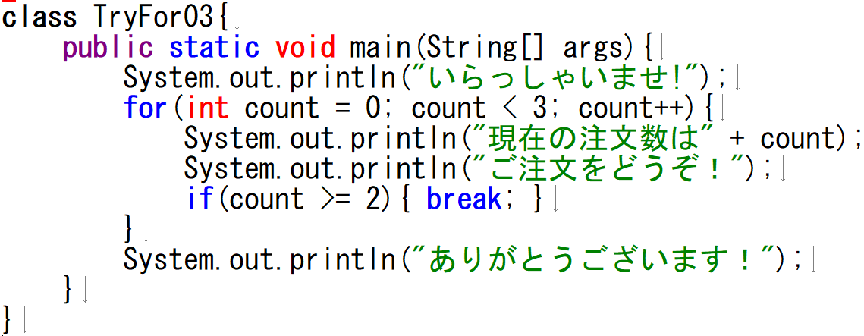
for文
練習でＰＧしてみましょう！
(動作を確認するよ！)

Slide 34
for文
練習でＰＧしてみましょう！
(動作を確認するよ！)
breakは直近の
ループブロックから抜ける！
という意味でしたね！

Slide 35
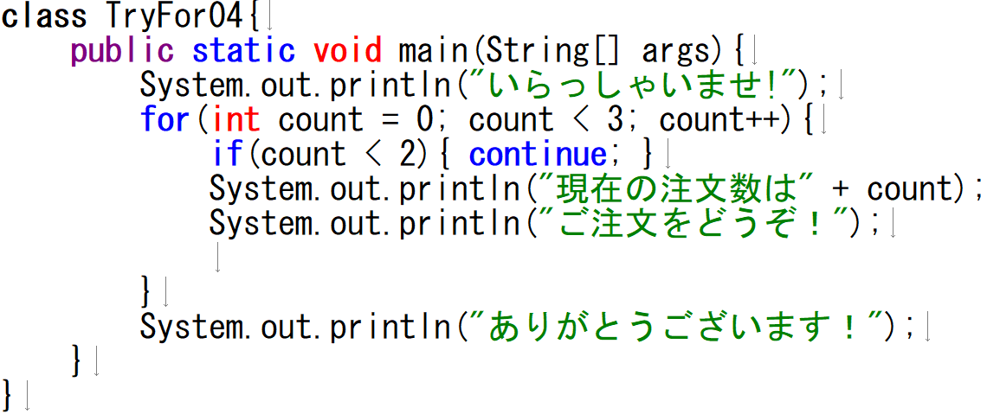
for文
練習でＰＧしてみましょう！
(動作を確認するよ！)

Slide 36
for文
練習でＰＧしてみましょう！
(動作を確認するよ！)
continueは次の繰り返し条件チェックまで
処理をスキップする！
という意味でしたね！

Slide 37

3分間待ってやる
脳を休憩させろ
ゲームなんか余裕ないぞ

Slide 38

for文
ふとした疑問
whileとfor
どう使い分けるの？
とてもいい質問！

Slide 39
whileとforの使い分け
ループが始まる時に
繰り返し回数が決まってない
繰り返し回数が決まっている
while
for
例)
例)
・0が入力されるまで
・○○回繰り返す
・無限に繰り返す
・配列の長さ分繰り返す

Slide 40
ここまでの理解度チェックやります！

Slide 41
配列の宣言と初期値
(P.93)

Slide 42

宣言
型名 配列名[];
配列名
値
値
値
代入
配列名 = {値,値,値}
配列名[0]
配列名[1]
配列名[2]
配列名
初期値
初期値
初期値
newで代入
配列名 = new 型名[要素数]
配列名[0]
配列名[1]
配列名[2]
配列名

Slide 43
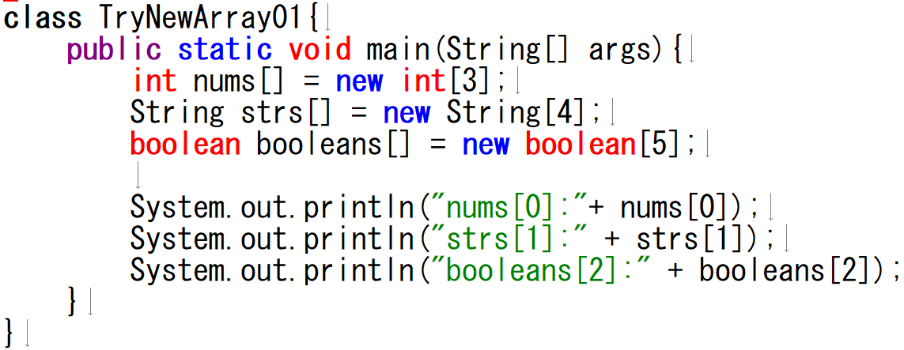
練習でＰＧしてみましょう！
(動作を確認するよ！)
それぞれnewした初期値は何が入っていますか？

Slide 44
多重ループ
(P.89)

Slide 45


多重ループ
多重ループとは?
繰り返し処理プログラム(forやwhile)の中に
繰り返し処理プログラム(forやwhile)に書く事
このような状態のことを入れ子(ネスト)という
※ネスト(Nest):巣の事

Slide 46
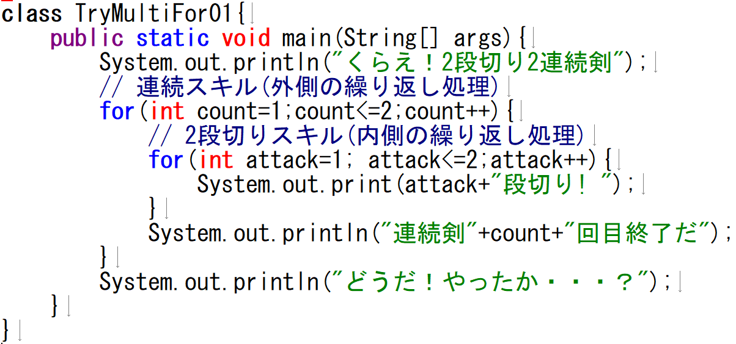


～いきなりプログラミング編～
奥儀 連続剣！！

Slide 47
～いきなりプログラミング編～
奥儀 連続剣！！

Slide 48
～いきなりプログラミング編～
くらえ！2段切り2連続剣！
文字を出力したよ！

Slide 49
～いきなりプログラミング編～
1
count
int型
for文のスコープ
くらえ！2段切り2連続剣！
初回限定
値の初期化

Slide 50
～いきなりプログラミング編～
1
1
count
int型
for文のスコープ
くらえ！2段切り2連続剣！
継続条件Check!
true

Slide 51
～いきなりプログラミング編～
1
1
attack
count
int型
int型
for文のスコープ
for文のスコープ
くらえ！2段切り2連続剣！
初回限定
値の初期化

Slide 52
～いきなりプログラミング編～
1
1
attack
count
int型
int型
for文のスコープ
for文のスコープ
くらえ！2段切り2連続剣！
継続条件Check!
true

Slide 53

～いきなりプログラミング編～
1
1
attack
count
int型
int型
for文のスコープ
for文のスコープ
くらえ！2段切り2連続剣！
1段切り！

Slide 54
～いきなりプログラミング編～
1
1
attack
count
int型
int型
for文のスコープ
for文のスコープ
くらえ！2段切り2連続剣！
1段切り！
値の変化

Slide 55
～いきなりプログラミング編～
2
1
attack
count
int型
int型
for文のスコープ
for文のスコープ
くらえ！2段切り2連続剣！
1段切り！
値の変化

Slide 56
～いきなりプログラミング編～
2
1
attack
count
int型
int型
for文のスコープ
for文のスコープ
くらえ！2段切り2連続剣！
1段切り！
継続条件Check!
true

Slide 57
～いきなりプログラミング編～
2
1
attack
count
int型
int型
for文のスコープ
for文のスコープ
くらえ！2段切り2連続剣！
1段切り！2段切り！

Slide 58
～いきなりプログラミング編～
2
1
attack
count
int型
int型
for文のスコープ
for文のスコープ
くらえ！2段切り2連続剣！
1段切り！2段切り！
値の変化

Slide 59
～いきなりプログラミング編～
3
1
attack
count
int型
int型
for文のスコープ
for文のスコープ
くらえ！2段切り2連続剣！
1段切り！2段切り！
値の変化

Slide 60
～いきなりプログラミング編～
3
1
attack
count
int型
int型
for文のスコープ
for文のスコープ
くらえ！2段切り2連続剣！
1段切り！2段切り！
継続条件Check!
false

Slide 61
～いきなりプログラミング編～
3
1
attack
count
int型
int型
for文のスコープ
for文のスコープ
くらえ！2段切り2連続剣！
1段切り！2段切り！
2段切りfor文
から抜けるよ！

Slide 62
～いきなりプログラミング編～
1
count
int型
for文のスコープ
for文のスコープ
くらえ！2段切り2連続剣！
1段切り！2段切り！
連続剣1回目終了だ
ここで初めて改行！！

Slide 63
～いきなりプログラミング編～
1
count
int型
for文のスコープ
for文のスコープ
くらえ！2段切り2連続剣！
1段切り！2段切り！
連続剣1回目終了だ
値の変化

Slide 64
～いきなりプログラミング編～
2
count
int型
for文のスコープ
for文のスコープ
くらえ！2段切り2連続剣！
1段切り！2段切り！
連続剣1回目終了だ
値の変化

Slide 65
～いきなりプログラミング編～
2
count
int型
for文のスコープ
for文のスコープ
くらえ！2段切り2連続剣！
1段切り！2段切り！
連続剣1回目終了だ
継続条件Check!
true

Slide 66
～いきなりプログラミング編～
1
2
attack
count
int型
int型
for文のスコープ
for文のスコープ
くらえ！2段切り2連続剣！
1段切り！2段切り！
連続剣1回目終了だ
初回限定

Slide 67
～いきなりプログラミング編～
1
2
attack
count
int型
int型
for文のスコープ
for文のスコープ
くらえ！2段切り2連続剣！
1段切り！2段切り！
連続剣1回目終了だ
継続条件Check!
true

Slide 68
～いきなりプログラミング編～
1
2
attack
count
int型
int型
for文のスコープ
for文のスコープ
くらえ！2段切り2連続剣！
1段切り！2段切り！連続剣1回目終了だ
1段切り！

Slide 69
～いきなりプログラミング編～
1
2
attack
count
int型
int型
for文のスコープ
for文のスコープ
くらえ！2段切り2連続剣！
1段切り！2段切り！連続剣1回目終了だ
値の変化
1段切り！

Slide 70
～いきなりプログラミング編～
2
2
attack
count
int型
int型
for文のスコープ
for文のスコープ
くらえ！2段切り2連続剣！
1段切り！2段切り！連続剣1回目終了だ
値の変化
1段切り！

Slide 71
～いきなりプログラミング編～
2
2
attack
count
int型
int型
for文のスコープ
for文のスコープ
くらえ！2段切り2連続剣！
1段切り！2段切り！連続剣1回目終了だ
継続条件Check!
1段切り！
true

Slide 72
～いきなりプログラミング編～
2
2
attack
count
int型
int型
for文のスコープ
for文のスコープ
くらえ！2段切り2連続剣！
1段切り！2段切り！連続剣1回目終了だ
1段切り！
2段切り！

Slide 73
～いきなりプログラミング編～
2
2
attack
count
int型
int型
for文のスコープ
for文のスコープ
くらえ！2段切り2連続剣！
1段切り！2段切り！連続剣1回目終了だ
1段切り！
値の変化
2段切り！

Slide 74
～いきなりプログラミング編～
3
2
attack
count
int型
int型
for文のスコープ
for文のスコープ
くらえ！2段切り2連続剣！
1段切り！2段切り！連続剣1回目終了だ
1段切り！
値の変化
2段切り！

Slide 75
～いきなりプログラミング編～
3
2
attack
count
int型
int型
for文のスコープ
for文のスコープ
くらえ！2段切り2連続剣！
1段切り！2段切り！連続剣1回目終了だ
1段切り！
継続条件Check!
2段切り！
false

Slide 76
～いきなりプログラミング編～
3
2
attack
count
int型
int型
for文のスコープ
for文のスコープ
くらえ！2段切り2連続剣！
1段切り！2段切り！連続剣1回目終了だ
1段切り！
for文から抜けるよ！
2段切り！

Slide 77
～いきなりプログラミング編～
2
count
int型
for文のスコープ
for文のスコープ
くらえ！2段切り2連続剣！
1段切り！2段切り！連続剣1回目終了だ
1段切り！2段切り！
連続剣 2回目終了だ

Slide 78
～いきなりプログラミング編～
2
count
int型
for文のスコープ
for文のスコープ
くらえ！2段切り2連続剣！
1段切り！2段切り！連続剣1回目終了だ
1段切り！2段切り！
値の変化
連続剣 2回目終了だ

Slide 79
～いきなりプログラミング編～
3
count
int型
for文のスコープ
for文のスコープ
くらえ！2段切り2連続剣！
1段切り！2段切り！連続剣1回目終了だ
1段切り！2段切り！
値の変化
連続剣 2回目終了だ

Slide 80
～いきなりプログラミング編～
3
count
int型
for文のスコープ
for文のスコープ
くらえ！2段切り2連続剣！
1段切り！2段切り！連続剣1回目終了だ
1段切り！2段切り！
継続条件Check!
連続剣 2回目終了だ
false

Slide 81
～いきなりプログラミング編～
3
count
int型
for文のスコープ
for文のスコープ
くらえ！2段切り2連続剣！
1段切り！2段切り！連続剣1回目終了だ
1段切り！2段切り！
for文から抜けるよ！
連続剣 2回目終了だ

Slide 82
～いきなりプログラミング編～
for文のスコープ
for文のスコープ
くらえ！2段切り2連続剣！
1段切り！2段切り！連続剣1回目終了だ
1段切り！2段切り！連続剣2回目終了だ
どうだ！やったか・・？

Slide 83
～いきなりプログラミング編～
for文のスコープ
for文のスコープ
くらえ！2段切り2連続剣！
1段切り！2段切り！連続剣1回目終了だ
1段切り！2段切り！連続剣2回目終了だ
プログラム終了！
どうだ！やったか・・？

Slide 84
3分間待ってやる
脳を休憩させろ
ゲームなんか余裕ないぞ

Slide 85
ここまでの理解度チェックやります！

Slide 86
課題にチャレンジして
自分の理解度や認識の抜けを確認しよう！
課題はAまで出来たら一旦、先生にチェックして貰いましょう！
よりレベルアップして欲しいので出来る限り以下のルールを守って下さい
・インデントは必ず合わせる
・変数名は意味のある名前にする
・出来る限り変数などを使い数字を直接使わない
・ソースコードを短く見やすく追求する

